Slide 1
Tester des stratégies de gestion efficaces et durables pour lutter contre le ravageur horticole Lygus rugulipennis
Louis Sutter¹
¹ Agroscope , Systèmes de Production Végétale , Route des Eterpys 18, 1964 Conthey, Suisse
ECE2023
16 octobre 2023 Héraklion, GR

Slide 2
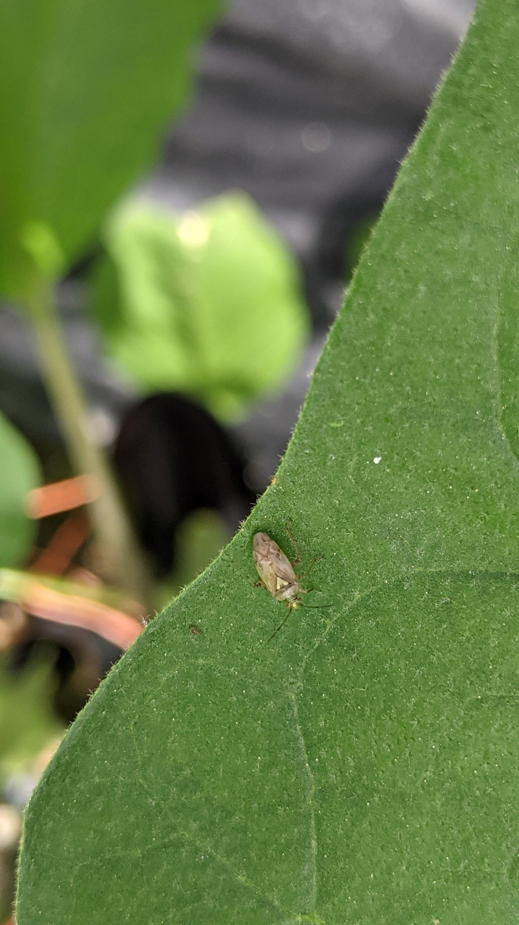
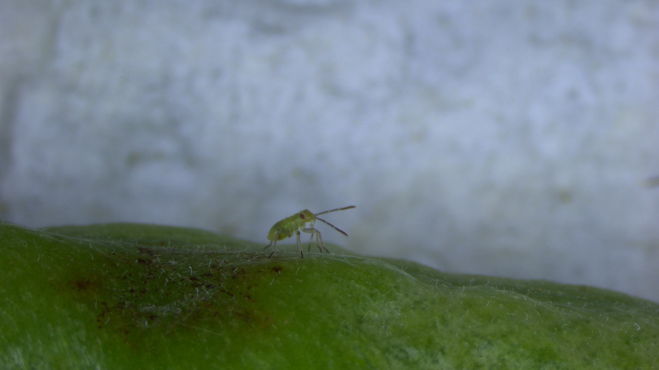
Lygus rugulipennis
Ravageur important dans la production en serre
Distribué dans le monde entier
Peu de moyens de contrôle, de résistance et de retrait
Colonisation d'adultes extérieurs en été

Slide 3
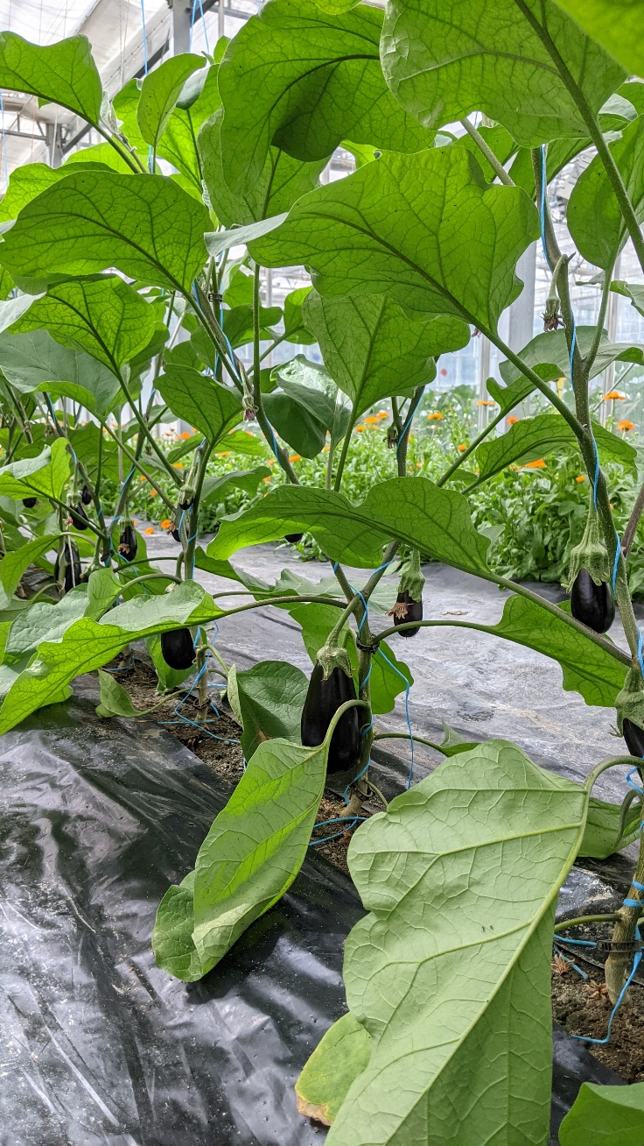

Question de recherche
Est-il possible de réduire les dégâts causés par Lygus aux cultures grâce à une combinaison des mesures de contrôle suivantes
  Compétition avec Macrolophus pygmaeus (bande fleurie)
  pièges à lumière
  champignons entomopathogènes
  répulsifs

Slide 4
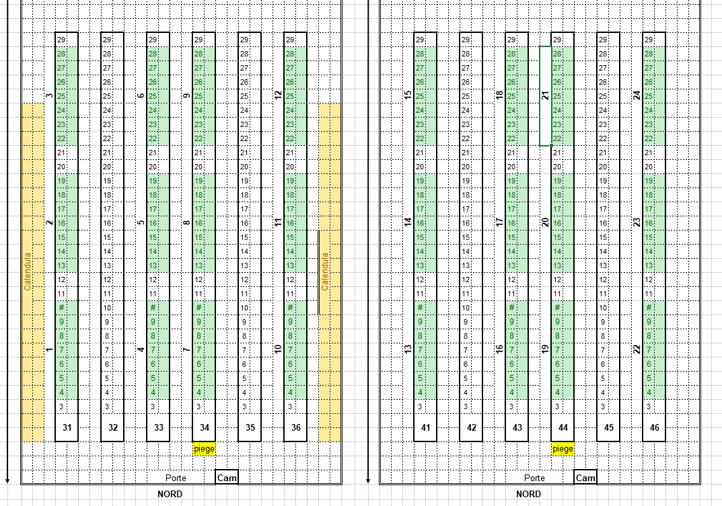
Matériel & Méthodes
Deux pantalons verts avec aubergines ( Solanum melongea ).
Un contrôle
Une « intervention » ➔ IPM
  Bande fleurie Calendula
  M. pygmaues
  B. bassiana
  Piège lumineux (van Tol et al.)
  Répulsif ( Hexylbutyrate )

Slide 5
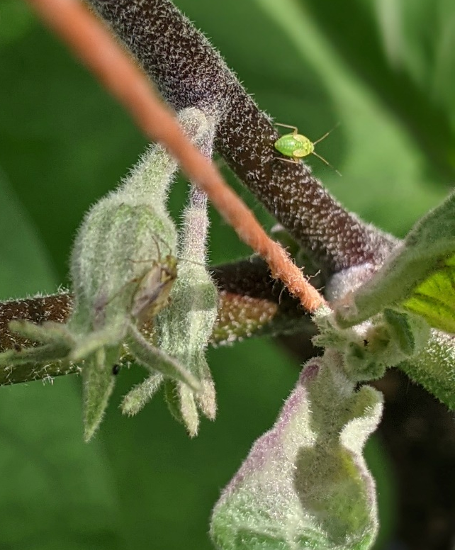
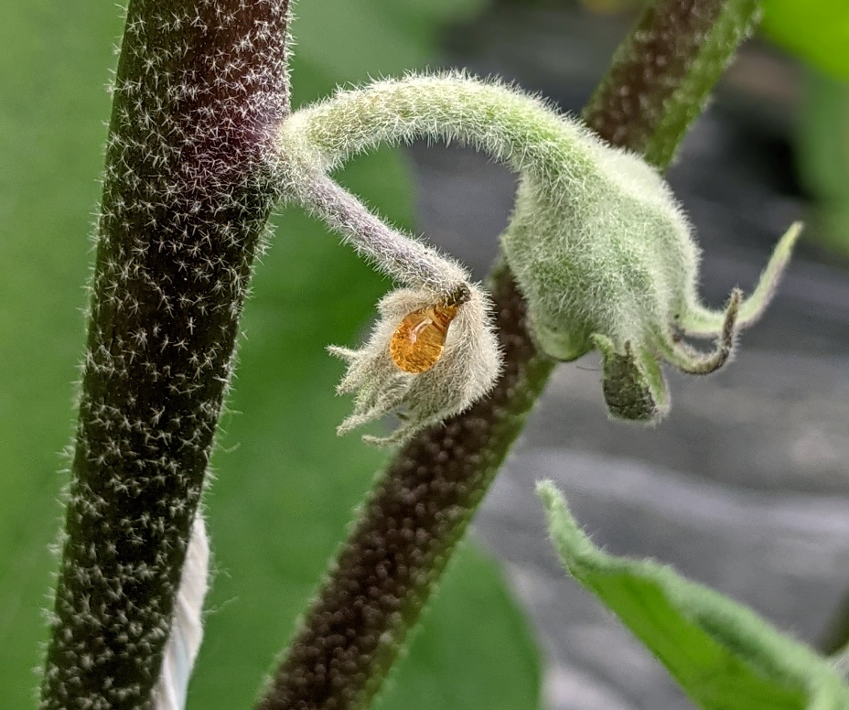
Matériel & Méthodes
Trois sorties de adultes sur croissance saison
  1 / plante
Suivi par intervention
  Bande fleurie Calendula
  M. pygmaues
  B. bassiana
  Piège lumineux (van Tol et al.)
  Répulsif ( Hexylbutyrate )
Suivi hebdomadaire :
  Abondance sur les cultures
  Bourgeon et fleur nombre
  Récolte

Slide 6
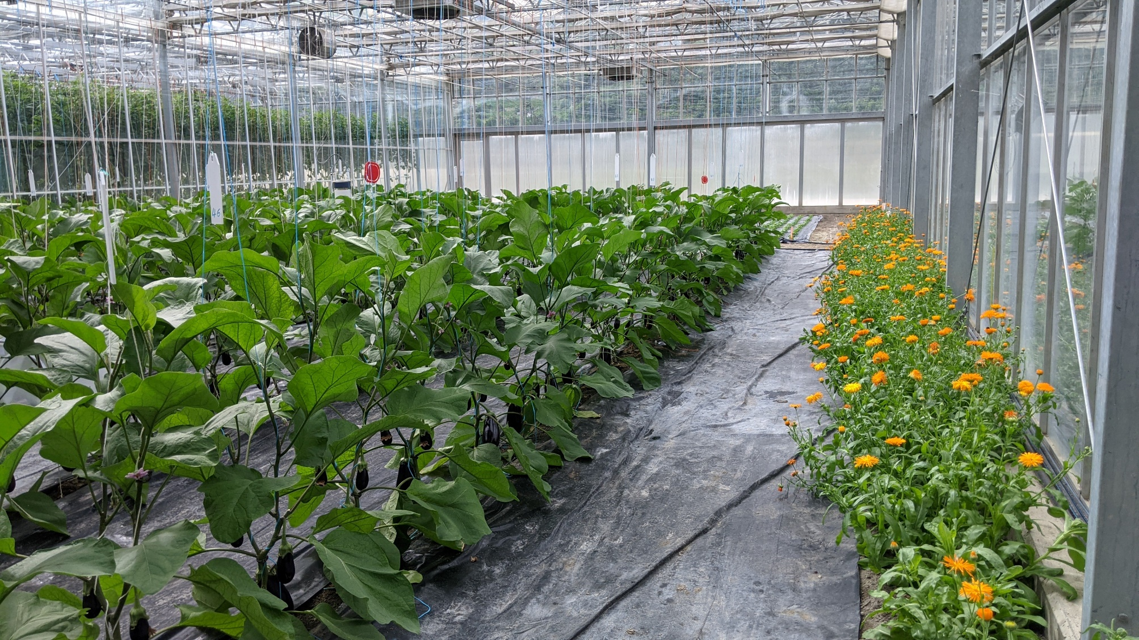

Slide 7
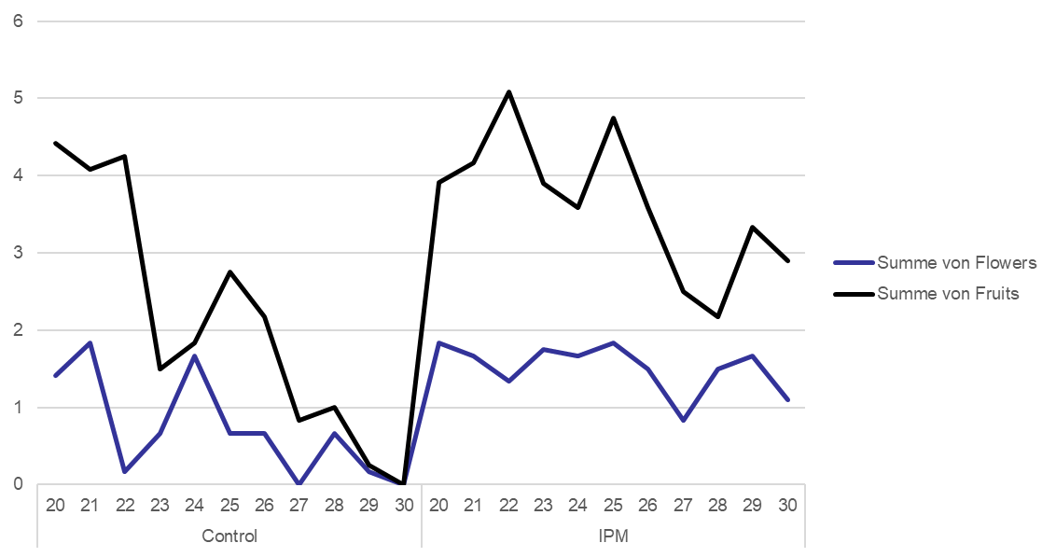
Résultats
quand incontrôlé
  Fleur ➔ 0
  Fruits ➔ 0
LIP
  Fluctuation
  récupération
Contrôler la lutte intégrée
Numéro de fleur
Nombre de fruits

Slide 8
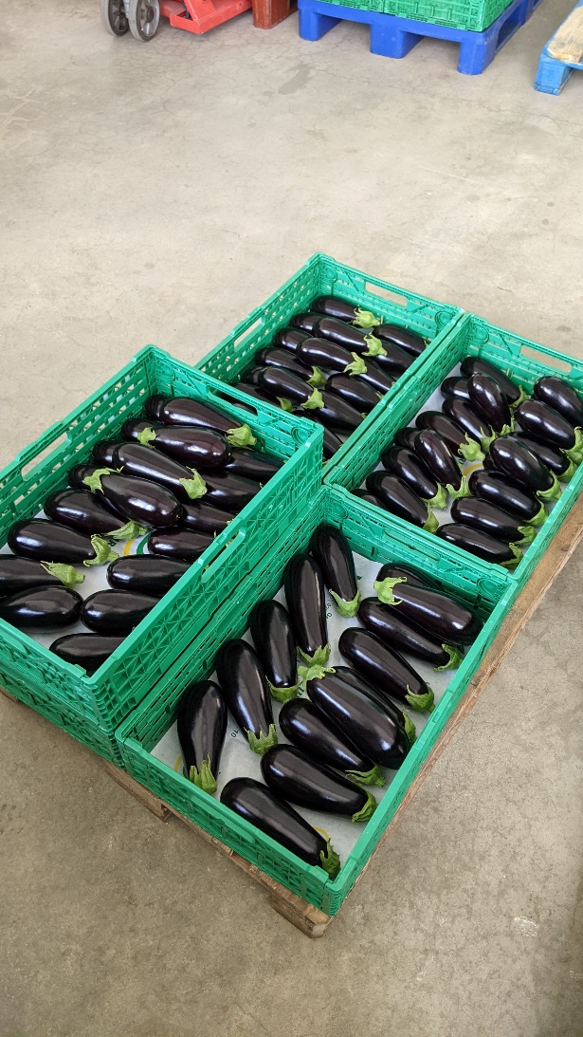
Résultats : Rendement
65 % de dégâts réduction avec IPM
IPM encore 10 à 20 % en moins que sans parasites
➔ effort et risque très élevés
Contrôler la lutte intégrée
Sperme. poids
Sperme. nombre

Slide 9
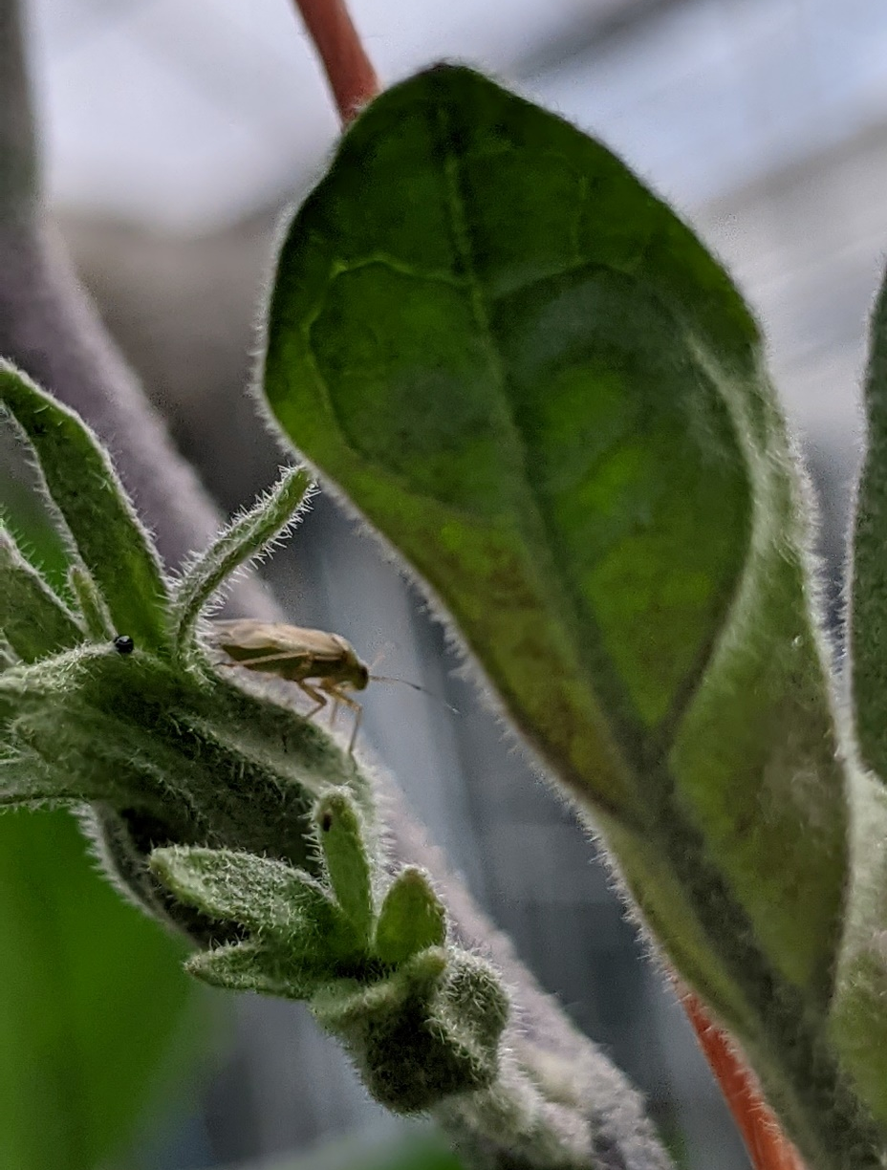
Conclusions
Lygus est un cas délicat
Pièges lumineux inefficaces dans notre essai
La combinaison de Macro-Comp, BB et répulsifs permet de réduire les dégâts
  Plus d'essais
  Climat GH
Nécessité d’une approche systémique et multi-angles en matière de protection des végétaux
réduction de l'utilisation de pesticides de synthèse

Slide 10
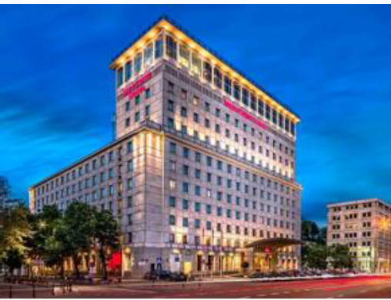
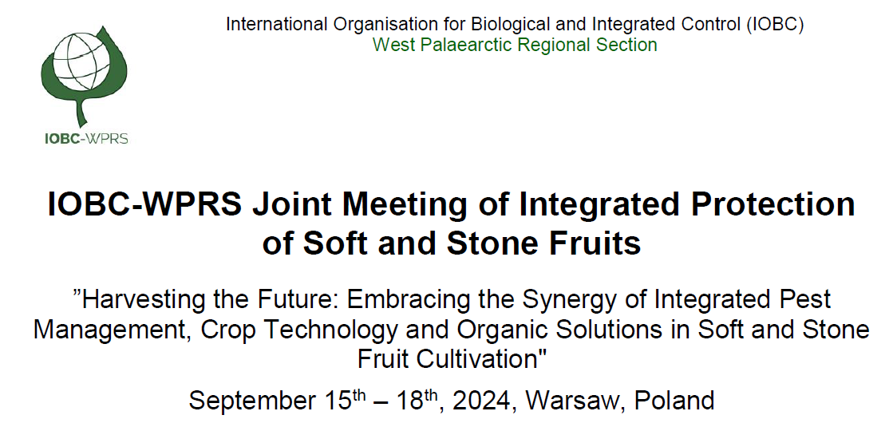
Première annonce
Réunion de l'IOBC 2024 | Réunion IOBC 2024 www.fruitipm2024.pl

Slide 11
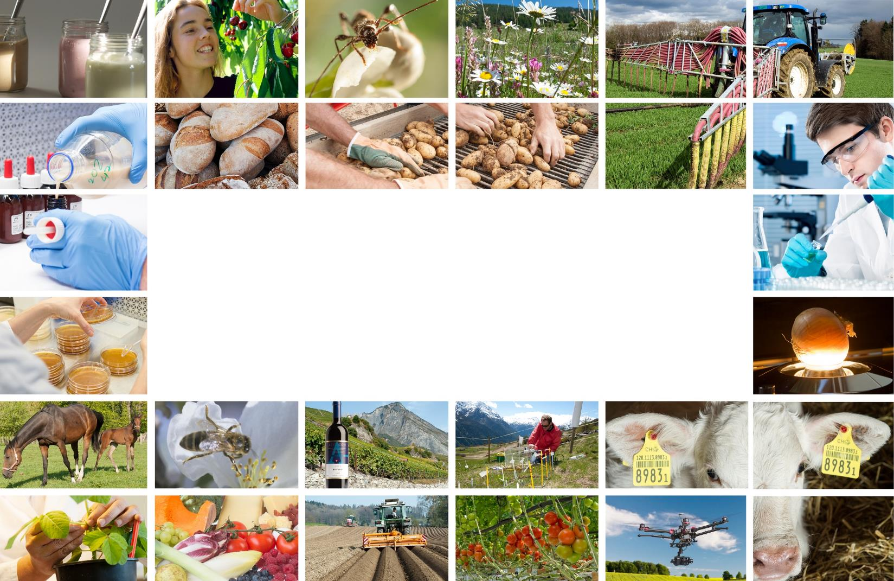
Remercier toi
Louis Sutter
louis.sutter@agroscope.admin.ch
www.agroscope.admin.ch

